Slide 1
파이썬
생활 프로그래밍
이태훈

Slide 2
파이썬이란?
파이썬은 무엇인가요?
파이썬은 높은 생산성과 간결한 문법으로 대중적으로 인기 있는 프로그래밍 언어입니다.
파이썬의 역사와 특징
파이썬은 1989년 Guido van Rossum이 개발한 프로그래밍 언어입니다.
간결하고 이해하기 쉬운 문법, 다양한 라이브러리와 패키지 지원, 쉬운 개발 환경 구축 등이 특징입니다.
파이썬이 사용되는 분야
웹 개발, 데이터 분석, 자동화, 인공지능, 딥러닝, 애자일 개발 등 다양한 분야에서 활용됩니다.

Slide 3
파이썬 사용처
웹 개발
Flask, Django 등의 프레임워크를 활용하여 웹 애플리케이션을 개발할 수 있습니다.
데이터 분석
NumPy, Pandas, Matplotlib 등의 라이브러리를 활용하여 데이터 분석이 가능합니다.
자동화
스케줄러 등을 활용하여 반복적인 작업을 자동화할 수 있습니다.
인공지능, 딥러닝
TensorFlow, PyTorch 등의 라이브러리를 활용하여 인공지능과 딥러닝 분야에서 개발할 수 있습니다.
애자일 개발
Agile 방법론에 기반한 개발 방법을 파이썬으로 구현할 수 있습니다.

Slide 4
파이썬 개발 환경
파이썬 설치
Python.org 사이트에서 파이썬을 다운로드하여 설치할 수 있습니다.
개발 툴
IDLE, PyCharm, Jupyter Notebook 등 다양한 파이썬 개발 툴이 있습니다.
개발 환경 구축
가상환경, pip, 라이브러리 관리 등 파이썬 개발 환경을 구축하는 방법에 대해 알아보겠습니다.

Slide 5
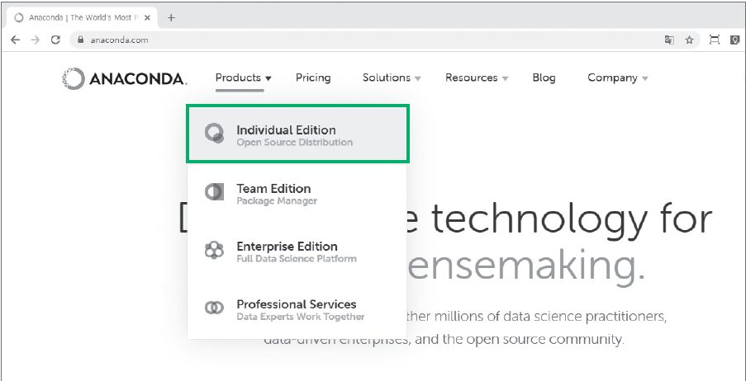
파이썬 개발 환경 준비하기
아나콘다 설치하기 (1)
아나콘다 다운로드 페이지로 이동
anaconda.com 접속
[Products – Individual Edition] 클릭

Slide 6
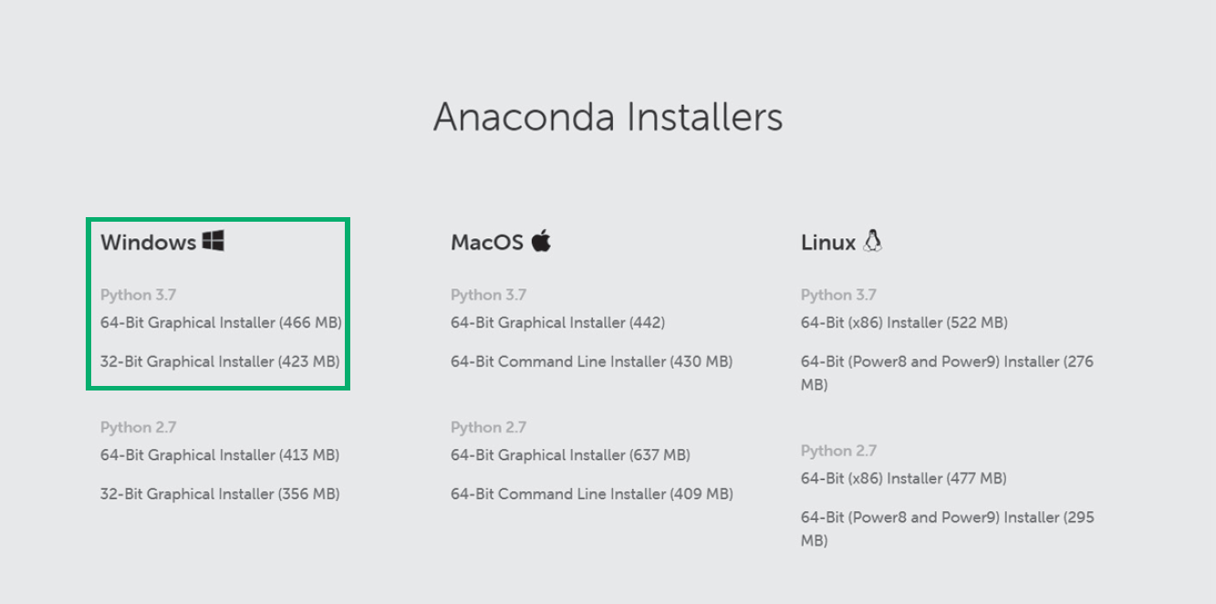
파이썬 개발 환경 준비하기
아나콘다 설치하기 (2)
파이썬 3.x 버전의 아나콘다 다운로드
<Download> 버튼 클릭
운영체제에 맞는 설치 파일 클릭

Slide 7
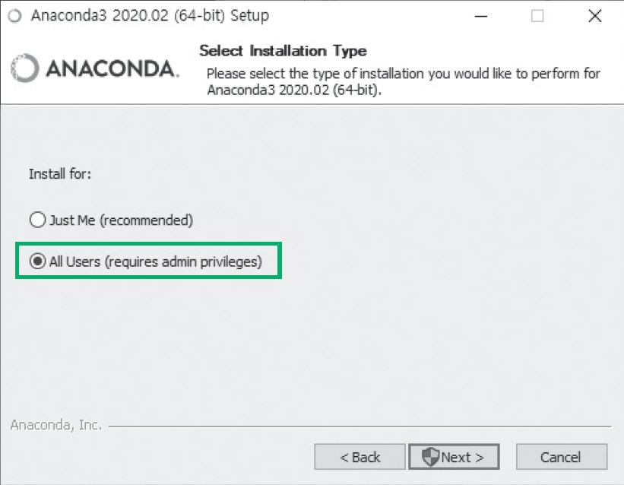
01-2 파이썬 개발 환경 준비하기
아나콘다 설치하기 (3)
설치 파일 실행
다운로드한 설치 파일 실행
설치 타입을 ‘Just Me’에서 ‘All Users’로 변경

Slide 8

Thonny IDE
Python을 위한 통합 환경 프로그램
Thonny IDE는 편집과 실행 셸을 한 화면에서 제공하므로 편리
네트워크 프로그래밍을 위한 복수 프로그램의 동시 실행 가능
Thonny 설치
https://thonny.org/ 에서 Windows 버전을 다운로드하고 설치한다

Slide 9
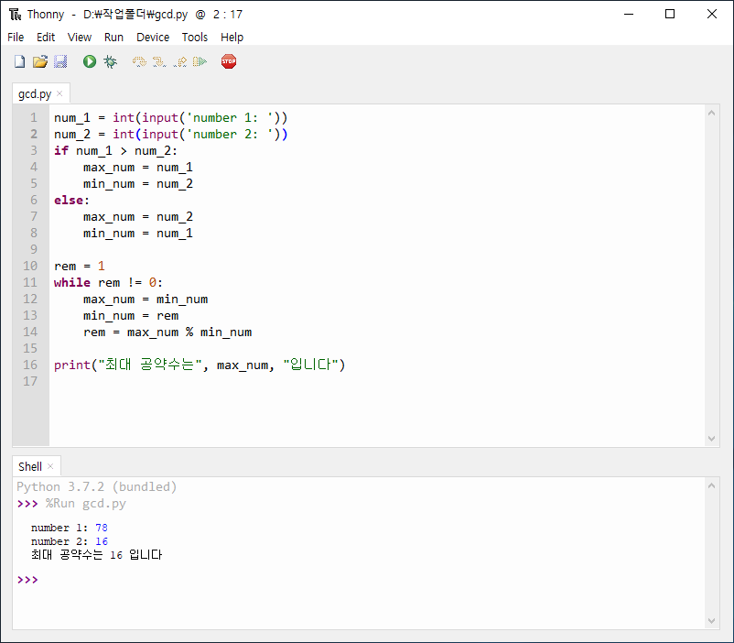
Thonny IDE 사용
➊ 새 파일
➋ 실행
➌ 중지
➍ 편집 창
➎ 파이썬 셸
➊
➋
➌
➍ 편집 창
1)프로그램을 입력하고 gcd.py로 저장
2)실행 아이콘을 클릭하고 셸에서 결과 확인
Ctrl+T 키를 이용하면
명령창에서 여러 개의 프로그램을 동시에 실행할 수 있다
➎ 파이썬 셸

Slide 10
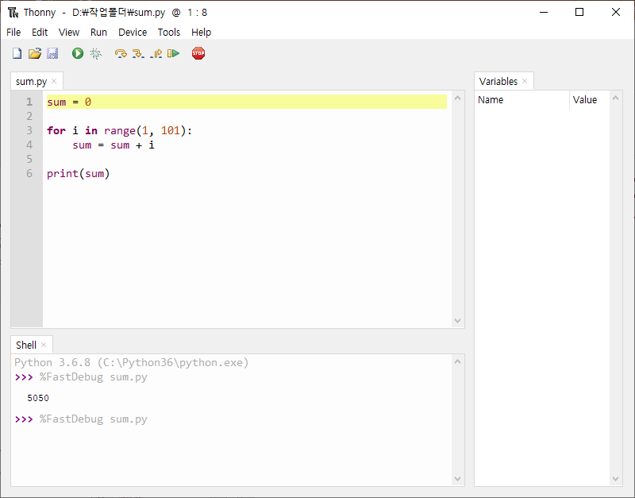
Thonny IDE를 이용한 프로그램 디버깅
디버깅
View > Variables
Run > Debug current script(faster) Shift+F5
F7을 누르면서 Variables 창에 표시되는 변수 값 확인

Slide 11
주석
한 줄 주석: # 기호를 사용하여 해당 라인의 끝까지 주석 처리합니다.
여러 줄 주석: ''' 또는 """ 기호를 사용하여 여러 줄의 주석을 작성할 수 있습니다.
주석문이 코드 내에 포함될 때는, 주석 앞에 공백을 하나 넣는 것이 관례입니다.
'''
이것은
여러 줄
주석입니다.
'''
"""
이것은
다른
여러 줄
주석입니다.
"""
x = 1 # x에 1을 할당합니다.
# 이것은 한 줄 주석입니다.

Slide 12
변수, 상수, 데이터 타입
변수 선언과 사용
변수의 이해: 데이터를 저장하기 위해 사용되는 메모리 공간
변수 선언 방법: 변수명 = 값
변수의 재사용: 변수에 새로운 값을 할당할 수 있음
상수 정의와 사용
상수의 이해: 변경되지 않는 값
상수 정의 방법: 대문자로 선언
상수 사용 예제: pi = 3.14
데이터 타입
int: 정수형 데이터
float: 실수형 데이터
str: 문자열 데이터
bool: 불리언 데이터 (True/False)
list: 리스트 데이터 타입, 각 값은 콤마(,)로 구분
tuple: 튜플 데이터 타입, 각 값은 콤마(,)로 구분
dict: 딕셔너리 데이터 타입, Key-Value 쌍으로 구성

Slide 13
변수
변수
변수는 값을 저장하는 공간으로, 값을 변경할 수 있는 데이터 타입입니다. 변수를 이용하여 값을 저장하고, 이 값을 이용하여 다양한 연산을 수행할 수 있습니다. 변수를 사용하는 예제는 다음과 같습니다.
# 변수 사용 예제
x = 10 # 변수 x에 정수 10을 저장
y = 20 # 변수 y에 정수 20을 저장
z = x + y # 변수 z에 x와 y의 합을 저장
print(z) # 변수 z의 값을 출력
위 예제에서는 변수 x와 y에 각각 정수 10과 20을 저장하고, 이들을 더한 값을 변수 z에 저장합니다. 그리고 마지막으로 변수 z의 값을 출력합니다.

Slide 14
변수명 규칙
변수 이름을 정할 때는 다음과 같은 규칙을 따라야 합니다.
영문자(대문자, 소문자)와 숫자, 그리고 밑줄(_)만을 사용할 수 있습니다.
변수 이름은 숫자로 시작할 수 없습니다.
예약어는 변수 이름으로 사용할 수 없습니다.
변수 이름은 대소문자를 구분합니다.
x
y
my_variable
MyVariable
x_1
1x (숫자로 시작함)
x+y (사용할 수 없는 문자인 + 포함)
for (예약어 사용)

Slide 15
예약어
예약어는 프로그래밍 언어에서 이미 특별한 용도로 예약되어 있는 키워드들을 말합니다. 즉, 변수명, 함수명 등의 이름으로 예약어를 사용할 수 없습니다.
예약어를 확인하는 방법
False, None, True, and, as, assert, async, await, break, class, continue, def, del, elif, else, except, finally, for, from, global, if, import, in, is, lambda, nonlocal, not, or, pass, raise, return, try, while, with, yield
import keyword
print(keyword.kwlist)
['False', 'None', 'True', 'and', 'as', 'assert', 'async', 'await', 'break', 'class', 'continue', 'def', 'del', 'elif', 'else', 'except', 'finally', 'for', 'from', 'global', 'if', 'import', 'in', 'is', 'lambda', 'nonlocal', 'not', 'or', 'pass', 'raise', 'return', 'try', 'while', 'with', 'yield']

Slide 16
상수
상수
상수(constant)라는 개념이 존재하지 않습니다. 즉, 값이 변하지 않는 상수(constant)를 따로 정의하지 않고, 변수(variable)를 이용해 값을 지정하며, 이 변수의 값을 변경하면 새로운 값이 할당됩니다.
# 상수 사용 예제
PI = 3.141592653589793 # 상수 PI에 값을 저장
radius = 10 # 반지름을 저장하는 변수
area = PI * radius * radius # 원의 면적을 계산하여 변수에 저장
print(area) # 변수의 값을 출력
위 예제에서는 상수 PI에 값을 저장하고, 이를 이용하여 원의 면적을 계산합니다. 이 때 반지름을 저장하는 변수를 사용하며, 계산된 면적을 변수에 저장하고 출력합니다.

Slide 17
정수형 데이터
정수형 데이터에 대해 다음과 같은 연산을 수행할 수 있습니다.
사칙연산(덧셈, 뺄셈, 곱셈, 나눗셈)
나머지 연산
몫 연산
거듭제곱 연산
# 양의 정수
x = 100
print(x) # 출력: 100
# 음의 정수
y = -200
print(y) # 출력: -200
# 0
z = 0
print(z) # 출력: 0

Slide 18
정수형 데이터
10진수 외에도 2진수, 8진수, 16진수로도 정수형 데이터를 표현할 수 있습니다.
0b 접두어를 사용하면 2진수로 인식되며, 0o 접두어를 사용하면 8진수로 인식됩니다. 또한, 0x 접두어를 사용하면 16진수로 인식됩니다.
# 10진수
x = 42
print(x) # 출력: 42
# 2진수
y = 0b101010
print(y) # 출력: 42
# 8진수
z = 0o52
print(z) # 출력: 42
# 16진수
w = 0x2a
print(w) # 출력: 42

Slide 19
실수형 데이터
소수점 아래의 숫자를 포함하는 숫자를 말합니다. 파이썬에서 실수형 데이터는 부동소수점 방식으로 표현됩니다.
실수형 데이터를 표현하는 방법은 다음과 같습니다.
실수를 만들 수 있는 여러 가지 표현
a = 3.14
b = -1.23
c = 4.24e-3
d = 2.718281828
일반적인 소수점 표기법: 3.14, -2.5, 100.0
지수 표기법: 3e8 (3 x 10의 8제곱), 1.23e-4 (0.000123)
float() 함수를 사용하여 실수로 변환: float(10), float("3.14")
다른 연산의 결과로 생성: 7 / 2 (결과는 3.5)

Slide 20
복소수형 데이터
파이썬에서는 a + bj와 같은 형태로 표기합니다. 여기서 a는 실수부(real part), b는 허수부(imaginary part)를 나타냅니다.
# 복소수 생성
z1 = 2 + 3j
z2 = complex(4, -2)
# 복소수 연산
z3 = z1 + z2
z4 = z1 * z2
z5 = z1 / z2
z6 = z1 ** 2
# 결과 출력
print(z3) # (6+1j)
print(z4) # (14+8j)
print(z5) # (-0.4+0.7j)
print(z6) # (-5+12j)

Slide 21
복소수형 데이터
복소수형 데이터를 다룰 때, 실수부와 허수부를 각각 얻는 방법은 아래와 같습니다.
real 속성은 복소수형 변수의 실수부 값을 반환하며, imag 속성은 허수부 값을 반환합니다. 예를 들어, z.real과 z.imag은 각각 복소수 z의 실수부와 허수부를 반환합니다.
z = 3 + 4j
print(z.real) # 출력: 3.0
print(z.imag) # 출력: 4.0

Slide 22
문자열
문자들의 순서 있는 나열로, 파이썬에서는 문자열을 따옴표로 둘러싸서 표현합니다. 큰따옴표(")나 작은따옴표(')를 사용하여 표현할 수 있으며, 여러 줄로 이루어진 문자열은 삼중 따옴표(""")를 사용하여 표현할 수도 있습니다.
string1 = "Hello, world!"
string2 = "It's a beautiful day."
string1 = 'Hello, world!'
string2 = "It's a beautiful day."
string1 = """This is a
multi-line
string."""
string2 = '''This is also a
multi-line
string.'''

Slide 23
문자열
문자열은 인덱싱과 슬라이싱을 통해 내부의 각 문자에 접근할 수 있으며, 문자열을 결합하거나 반복시키는 등의 연산도 가능합니다. 또한 문자열 메소드를 통해 문자열의 형식을 변경하거나 검색, 수정 등의 다양한 작업이 가능합니다.
greeting = "Hello"
name = "John"
message = greeting + ", " + name + "!"
print(message) # "Hello, John!" 출력
string = "Hello, World!"
print(string[0]) # "H" 출력
print(string[7]) # "W" 출력
word = "spam"
repeated = word * 3
print(repeated) # "spamspamspam" 출력
string = "Hello, World!" position = string.find("World") print(position) # 7 출력

Slide 24
부울형 데이터
부울형(Boolean)은 참(True)과 거짓(False) 두 가지 값을 가지는 데이터 타입입니다. 파이썬에서 부울형은 bool이라는 내장 클래스로 표현됩니다.
부울형은 조건문이나 논리 연산 등에서 사용되어, 어떤 조건이 참인지 거짓인지를 판단하는 데에 사용됩니다.
예를 들어, 다음은 a와 b가 모두 참일 때 True를 반환하고, 그 외에는 False를 반환하는 논리 연산의 예입니다.
a = True
b = False
print(a and b) # 출력: False
print(a or b) # 출력: True
print(not a) # 출력: False

Slide 25
부울형 데이터
부울형은 또한 다른 데이터 타입에서도 자주 사용됩니다. 예를 들어, 비교 연산자를 이용하여 얻은 결과는 부울형으로 반환됩니다. 아래 예시에서는 a와 b를 비교하여 결과를 부울형으로 반환합니다.
부울형은 True와 False 두 가지 값만을 가지므로, 비교 연산이나 논리 연산 등에서 결과값으로 자주 사용됩니다.
a = 3
b = 5
print(a < b) # 출력: True
print(a > b) # 출력: False

Slide 26
타입 에러
변수에 저장되는 데이터의 타입이 일치하지 않아 발생하는 오류를 말합니다. 예를 들어, 정수형과 문자열을 더하거나, 리스트와 정수를 곱하는 등의 연산에서 발생할 수 있습니다.
다음과 같이 정수형과 문자열을 더하려고 할 때 타입 에러가 발생합니다.
num = 10
text = "apple"
print(num + text)
TypeError: unsupported operand type(s) for +: 'int' and 'str'

Slide 27
타입 에러
변수 num은 정수형(int)이고, 변수 text는 문자열(str)이므로 덧셈 연산을 할 수 없습니다. 따라서 num을 문자열로 변환해야 합니다.
num = 10
text = "apple"
print(str(num) + text)
10apple

Slide 28
타입 변환
다양한 타입 변환 함수를 제공합니다.
int(): 인자로 전달된 값을 정수형으로 변환합니다. 만약 문자열이 전달되면 해당 문자열이 숫자로 이루어져 있어야 합니다.
float(): 인자로 전달된 값을 실수형으로 변환합니다. 만약 문자열이 전달되면 해당 문자열이 실수로 표현될 수 있는 형식이어야 합니다.
str(): 인자로 전달된 값을 문자열로 변환합니다.
bool(): 인자로 전달된 값을 불리언으로 변환합니다. 숫자나 문자열일 경우 0, 0.0, 빈 문자열은 False로, 그 외의 값은 True로 변환됩니다.
num = 10
float_num = float(num)
str_num = str(num)
bool_num = bool(num)
print(type(num)) # <class 'int'>
print(type(float_num)) # <class 'float'>
print(type(str_num)) # <class 'str'>
print(type(bool_num)) # <class 'bool'>

Slide 29
리스트, 튜플, 딕셔너리
리스트(List)
대괄호([ ])를 사용하여 만들며, 요소(element)들은 쉼표(,)로 구분합니다. 요소의 추가, 수정, 삭제 등이 가능하며, 인덱스를 사용하여 요소에 접근할 수 있습니다.
fruits = ["apple", "banana", "cherry"]
print(fruits)
print(fruits[1])
fruits[1] = "orange"
print(fruits)

Slide 30
리스트, 튜플, 딕셔너리
튜플(Tuple)
괄호(())를 사용하여 만들며, 요소들은 쉼표(,)로 구분합니다. 리스트와 마찬가지로 인덱스를 사용하여 요소에 접근할 수 있지만, 요소의 추가, 수정, 삭제 등이 불가능합니다. 대신, 리스트보다 더 적은 공간을 차지하고 처리 속도가 빠릅니다.
fruits = ("apple", "banana", "cherry")
print(fruits)
print(fruits[1])

Slide 31
리스트, 튜플, 딕셔너리
딕셔너리(Dictionary)
중괄호({})를 사용하여 만들며, key와 value로 이루어진 쌍(pair)들을 저장합니다. key와 value는 콜론(:)으로 구분하고, 각 쌍은 쉼표(,)로 구분합니다. 인덱스 대신 key를 사용하여 value에 접근할 수 있습니다.
fruits = {"apple": 3, "banana": 2, "cherry": 5}
print(fruits)
print(fruits["banana"])
fruits["orange"] = 4
print(fruits)

Slide 32
연산자, 연산식
산술 연산자: +, -, *, /, %, //, **
사칙연산과 나머지 계산, 몫 계산, 지수 계산
비교 연산자: ==, !=, >, <, >=, <=
두 값의 크기 비교
할당 연산자: =, +=, -=, *=, /=, %=, //=, **=
변수에 값 할당
논리 연산자: and, or, not
논리 연산(True/False 값의 계산)
멤버쉽 연산자: in, not in
리스트, 튜플, 딕셔너리 등에서 특정 값의 존재 여부 판단
식별 연산자: is, is not
두 객체의 주소 비교
연산자 우선순위와 괄호
연산자의 우선순위 적용(산술 > 비교 > 논리 등)
괄호를 사용한 연산자 우선순위 변경
산술식과 비교식
파이썬에서의 산술식과 비교식의 활용
연산 결과에 따른 조건 판단 등에 응용.

Slide 33
산술 연산자
덧셈, 뺄셈, 곱셈, 나눗셈, 나머지 연산 등을 수행하는 연산자입니다. 파이썬에서 사용되는 산술연산자는 다음과 같습니다.
덧셈 연산자 (+): 두 값을 더합니다.
뺄셈 연산자 (-): 두 값을 뺍니다.
곱셈 연산자 (*): 두 값을 곱합니다.
나눗셈 연산자 (/): 첫 번째 값을 두 번째 값으로 나누어 결과값을 반환합니다.
나머지 연산자 (%): 첫 번째 값을 두 번째 값으로 나누어 나머지 값을 반환합니다.
몫 연산자 (//): 첫 번째 값을 두 번째 값으로 나누어 몫을 반환합니다.
거듭제곱 연산자 (**): 첫 번째 값을 두 번째 값으로 거듭제곱하여 결과값을 반환합니다.
이러한 산술 연산자들은 숫자 데이터 타입인 정수형(int), 부동소수점형(float), 복소수형(complex)에서 모두 사용될 수 있습니다.

Slide 34
산술 연산자
# 산술연산자 사용 예제
a = 10
b = 3
c = a + b
d = a - b
e = a * b
f = a / b
g = a % b
print(c) # 13 출력
print(d) # 7 출력
print(e) # 30 출력
print(f) # 3.3333333333333335 출력
print(g) # 1 출력

Slide 35
산술 연산자 우선순위
일반적인 수학 연산자와 동일한 우선순위 규칙을 따릅니다. 우선순위가 높은 연산자가 먼저 계산되며, 괄호를 사용하여 우선순위를 조정할 수 있습니다.
덧셈(+)과 뺄셈(-) 연산자는 가장 낮은 우선순위를 갖고 있으며, 곱셈(*)과 나눗셈(/) 연산자는 덧셈과 뺄셈보다 우선순위가 높습니다. 지수 연산자(**)는 곱셈과 나눗셈 연산자보다 우선순위가 높습니다.
result = 2 + 3 * 4 - 6 / 2 ** 2
print(result) # 출력 결과: 12.5
result = (2 + 3) * 4 - 6 / 2 ** 2
print(result) # 출력 결과: 18.5

Slide 36
비교연산자
비교연산자는 두 개의 값을 비교하여 결과를 반환하는 연산자로, 논리형 데이터 타입 (True/False)을 반환합니다. 파이썬에서는 다양한 비교연산자를 제공하며, 대표적으로 같음(==), 다름(!=), 크거나 같음(>=), 작거나 같음(<=), 큼(>), 작음(<) 등이 있습니다.
# 비교연산자 사용 예제
a = 10
b = 20
c = 10
print(a == b) # False 출력
print(a != b) # True 출력
print(a <= c) # True 출력
print(b > c) # True 출력

Slide 37
할당연산자
할당연산자는 변수에 값을 할당하는 연산자입니다. 파이썬에서는 대입 연산자인 등호(=)를 이용하여 값을 할당할 수 있습니다. 또한, 할당연산자에는 다양한 연산자와 등호를 결합한 형태가 있습니다. 대표적으로 덧셈 후 할당(+=), 뺄셈 후 할당(-=), 곱셈 후 할당(*=), 나눗셈 후 할당(/=), 나머지 후 할당(%=) 등이 있습니다. 이를 이용하여 간단한 예제를 만들어보겠습니다.
# 할당연산자 사용 예제
a = 10
b = 20
a += b # a = a + b 와 동일
print(a) # 30 출력
a -= b # a = a - b 와 동일
print(a) # 10 출력
a *= b # a = a * b 와 동일
print(a) # 200 출력
a /= b # a = a / b 와 동일
print(a) # 10.0 출력
a %= b # a = a % b 와 동일
print(a) # 10.0 출력

Slide 38
논리연산자
논리연산자는 논리형 데이터 타입 (True/False)을 다루는 연산자로, 논리곱(and), 논리합(or), 논리부정(not) 연산자가 있습니다. 이를 이용하여 간단한 예제를 만들어보겠습니다.
# 논리연산자 사용 예제
a = True
b = False
c = True
print(a and b) # False 출력
print(a or b) # True 출력
print(not a) # False 출력
print(not b) # True 출력
print(a and c) # True 출력
print(b or c) # True 출력

Slide 39
멤버쉽 연산자
멤버쉽 연산자는 주어진 데이터가 시퀀스형 자료 (문자열, 리스트, 튜플, 세트)에 포함되어 있는지 여부를 확인하는 연산자입니다. 파이썬에서는 in과 not in 연산자를 제공합니다. 이를 이용하여 간단한 예제를 만들어보겠습니다.
# 멤버쉽 연산자 사용 예제
a = [1, 2, 3, 4, 5]
b = "Hello, World!"
print(3 in a) # True 출력
print(6 in a) # False 출력
print("o" in b) # True 출력
print("k" not in b) # True 출력

Slide 40
식별 연산자
식별 연산자는 두 개의 변수가 동일한 객체를 가리키는지 여부를 확인하는 연산자입니다. 파이썬에서는 is와 is not 연산자를 제공합니다. 이를 이용하여 간단한 예제를 만들어보겠습니다.
# 식별 연산자 사용 예제
a = [1, 2, 3]
b = [1, 2, 3]
c = a
print(a is b) # False 출력
print(a is not b) # True 출력
print(a is c) # True 출력
print(b is not c) # True 출력
위 예제에서는 먼저 변수 a와 b에 각각 [1, 2, 3] 리스트를 할당합니다. 그리고 이를 이용하여 a와 b가 동일한 객체를 가리키는지 여부를 확인합니다. 첫 번째 줄에서는 a와 b가 동일한 객체를 가리키지 않기 때문에 False를 출력하며, 두 번째 줄에서는 a와 b가 동일한 객체를 가리키지 않기 때문에 True를 출력합니다. 세 번째 줄에서는 c에 a를 할당하고, a와 c가 동일한 객체를 가리키는지 여부를 확인하여 True를 출력하며, 네 번째 줄에서는 b와 c가 동일한 객체를 가리키지 않기 때문에 True를 출력합니다.

Slide 41
연산자 우선순위
파이썬에서 제공하는 연산자 우선순위입니다.
괄호 (): 괄호 안에 있는 표현식이 가장 먼저 계산됩니다.
지수 연산자 **: 지수 연산자가 가장 높은 우선순위를 가집니다.
단항 연산자 +, -: 단항 연산자가 수행되며, 이 연산자는 높은 우선순위를 가집니다.
산술 연산자 , /, //, %: 산술 연산자는 곱셈(*), 나눗셈(/), 몫(//), 나머지(%) 순으로 우선순위를 가집니다.
산술 연산자 +, -: 덧셈(+), 뺄셈(-) 연산자는 마지막에 수행됩니다.
비교 연산자 ==, !=, >, >=, <, <=: 비교 연산자는 논리 연산자보다 우선순위가 높습니다.
논리 부정 연산자 not: 논리 부정 연산자는 가장 높은 우선순위를 가집니다.
논리 연산자 and: 논리곱 연산자보다 논리합 연산자보다 우선순위가 높습니다.
논리 연산자 or: 논리합 연산자보다 우선순위가 낮습니다.

Slide 42
산술식과 비교식
산술식은 숫자 데이터를 계산하기 위해 사용되며, 비교식은 논리 데이터를 계산하기 위해 사용됩니다. 다음은 간단한 예제를 통해 산술식과 비교식의 활용을 보여드리겠습니다.
# 산술식 활용 예제
x = 10
y = 5
a = x + y # 덧셈 연산자를 이용하여 x와 y의 합을 계산
b = x - y # 뺄셈 연산자를 이용하여 x와 y의 차를 계산
c = x * y # 곱셈 연산자를 이용하여 x와 y의 곱을 계산
d = x / y # 나눗셈 연산자를 이용하여 x와 y의 나눗셈을 계산
e = x % y # 나머지 연산자를 이용하여 x와 y의 나머지를 계산
f = x // y # 몫 연산자를 이용하여 x와 y의 몫을 계산
g = x ** y # 지수 연산자를 이용하여 x의 y승을 계산
print(a, b, c, d, e, f, g) # 15, 5, 50, 2.0, 0, 2, 100000 출력

Slide 43
산술식과 비교식
# 비교식 활용 예제
x = 10
y = 5
a = x == y # 등호를 이용하여 x와 y가 같은지 여부를 비교
b = x != y # 불등호를 이용하여 x와 y가 다른지 여부를 비교
c = x > y # 부등호를 이용하여 x가 y보다 큰지 여부를 비교
d = x >= y # 부등호와 등호를 이용하여 x가 y보다 크거나 같은지 여부를 비교
e = x < y # 부등호를 이용하여 x가 y보다 작은지 여부를 비교
f = x <= y # 부등호와 등호를 이용하여 x가 y보다 작거나 같은지 여부를 비교
print(a, b, c, d, e, f) # False, True, True, True, False, False 출력

Slide 44
산술식과 비교식을 이용한 활용법
# 산술식 및 비교식 응용 예제
x = 10
y = 5
a = x + y
b = x - y
c = x * y
d = x / y
if a > c and b < d: # a가 c보다 크고, b가 d보다 작은 경우
print("a > c and b < d") # 출력 안 됨
elif a < c or b > d: # a가 c보다 작거나, b가 d보다 큰 경우
print("a < c or b > d") # "a < c or b > d" 출력
else:
print("neither") # 출력 안 됨
위 예제에서는 a가 c보다 크지만, b가 d보다 크지 않기 때문에, elif 문이 실행되며 "a < c or b > d"가 출력됩니다. 이처럼 산술식과 비교식을 이용하여 다양한 조건 판단을 수행할 수 있으며, 이를 이용하여 프로그램의 흐름을 제어하거나, 조건에 따라 다른 동작을 수행하도록 하는 등의 다양한 응용이 가능합니다.

Slide 45
입출력
print() 함수
파이썬에서 화면에 데이터를 출력하는 함수. 출력할 내용을 괄호 안에 작성하여 사용.
input() 함수
파이썬에서 사용자로부터 데이터를 입력 받는 함수. 입력 받은 값은 문자열 타입으로 반환됨.
파일 입출력
파이썬에서 파일을 읽고, 쓰는 것이 가능하다. 이를 위해서는 open() 함수를 사용하여 파일 객체를 만들어야 한다.
write() 함수: 파일에 데이터를 쓰는 함수.
read() 함수: 파일에서 데이터를 읽어오는 함수.
close() 함수: 열린 파일을 닫는 함수.

Slide 46
print()
# 문자열 출력 예제
print("Hello, world!") # "Hello, world!" 출력
print("My name is John.") # "My name is John." 출력
print('The "quick brown" fox jumps over the lazy dog.') # 'The "quick brown" fox jumps over the lazy dog.' 출력
print("I'm a boy.") # "I'm a boy." 출력
print("He said, \"Hello!\"") # "He said, "Hello!"" 출력
print("10"+"20") #문자열 잇기 1020
print("abc " * 3) #문자열 3번 출력 abc abc abc
# 변수 출력 예제
x = 10
y = 5
z = x + y
print(x, y, z) # 10 5 15 출력
print(10+20) # 30

Slide 47
print()
# 산술식 출력 예제
print(10 + 5) # 15 출력
print(10 - 5) # 5 출력
print(10 * 5) # 50 출력
print(10 / 5) # 2.0 출력
print(10 % 5) # 0 출력
print(10 // 5) # 2 출력
print(10 ** 5) # 100000 출력
# 리스트 출력 예제
fruits = ["apple", "banana", "cherry", "kiwi", "mango"]
print(fruits) # ['apple', 'banana', 'cherry', 'kiwi', 'mango'] 출력
# 리스트 값 출력 예제
print(fruits[0]) # 'apple' 출력
print(fruits[1]) # 'banana' 출력
print(fruits[2]) # 'cherry' 출력

Slide 48
print()
# 딕셔너리 출력 예제
person = {"name": "John", "age": 25, "city": "New York"}
print(person) # {'name': 'John', 'age': 25, 'city': 'New York'} 출력
# 딕셔너리 값 출력 예제
print(person["name"]) # 'John' 출력
print(person["age"]) # 25 출력
print(person["city"]) # 'New York' 출력

Slide 49
문자열 포매팅
문자열 포매팅이란, 문자열 안에 변수 값을 넣거나, 형식을 지정하여 변수 값을 출력하는 것을 말합니다. 다음은 파이썬에서 지원하는 문자열 포매팅 방법입니다.
% 연산자를 이용한 포매팅
% 연산자를 이용하여 문자열 안에 변수 값을 넣는 방법입니다. %d, %s, %f와 같은 서식 지정자를 이용하여 출력 형식을 지정할 수 있습니다.
format() 메소드를 이용한 포매팅
format() 메소드를 이용하여 문자열 안에 변수 값을 넣는 방법입니다. {}를 이용하여 변수 값을 지정할 수 있으며, {:d}, {:s}, {:.1f}와 같은 서식 지정자를 이용하여 출력 형식을 지정할 수 있습니다.
f-string을 이용한 포매팅
f-string은 파이썬 3.6부터 도입된 기능으로, 문자열 앞에 f를 붙여서 사용합니다. 중괄호 {} 안에 변수 이름을 적으면 해당 변수의 값을 문자열에 삽입할 수 있습니다.

Slide 50
% 연산자를 이용한 포매팅
% 연산자를 이용한 문자열 포매팅은 파이썬에서 가장 오래된 문자열 포매팅 방법 중 하나입니다. 이 방법은 문자열 안에 %d, %s, %f와 같은 서식 지정자를 사용하여 변수의 값을 출력할 수 있습니다. % 연산자는 대체 필드(substitution field)를 표시하는 데 사용됩니다. 다음은 % 연산자를 이용한 문자열 포매팅 방법의 예제입니다.
# % 연산자를 이용한 포매팅
name = "John"
age = 30
height = 175.5
print("My name is %s, I'm %d years old, and my height is %.1f." % (name, age, height))
# 출력 결과: "My name is John, I'm 30 years old, and my height is 175.5."
위 예제에서는 % 연산자를 이용하여 문자열 안에 변수의 값을 삽입합니다. 이 때, %s는 문자열, %d는 정수, %f는 실수를 나타내는 서식 지정자입니다. 문자열 안에 여러 개의 서식 지정자를 사용하는 경우, 변수의 값들은 튜플(tuple)로 묶어서 % 연산자 뒤에 넘겨줍니다.

Slide 51
% 연산자를 이용한 포매팅
문자열 안에 % 연산자를 이용하여 변수의 값을 삽입할 때, 다양한 출력 형식을 지정할 수 있습니다. 다음은 % 연산자를 이용하여 출력 형식을 지정한 예제입니다.
# 출력 형식 지정 예제
num = 10
pi = 3.14159265
print("num = %d" % num) # 출력 결과: "num = 10"
print("pi = %f" % pi) # 출력 결과: "pi = 3.141593"
print("pi = %.2f" % pi) # 출력 결과: "pi = 3.14"
print("pi = %10.2f" % pi) # 출력 결과: "pi = 3.14"
위 예제에서는 출력 형식을 지정하는 서식 지정자를 사용하여 변수의 값을 출력합니다. %.2f와 같이 .2f와 같은 형식 지정자는 소수점 이하 자리 수를 지정하는 것을 의미하며, %10.2f와 같이 앞에 숫자를 붙인 경우, 출력할 전체 자릿수를 지정하는 것을 의미합니다.

Slide 52
# 문자열
name = "John"
print("Hello, %s!" % name)
# 정수
num = 42
print("The answer is %d." % num)
# 실수
pi = 3.14159
print("Pi is approximately %.2f." % pi)
# 여러 개의 변수
first_name = "Jane"
last_name = "Doe"
age = 25
print("My name is %s %s and I am %d years old." % (first_name, last_name, age))
# 진수 변환
decimal_num = 42
binary_num = bin(decimal_num)
print("The decimal number %d is equal to the binary number %s." % (decimal_num, binary_num))
%d: 정수 출력
%f: 실수 출력
%F: 실수 출력 (대문자)
%g: 실수를 지수 형태로 출력
%G: 실수를 지수 형태로 출력 (대문자)
%s: 문자열 출력
%a: 출력할 값을 문자열로 표현 (리스트, 딕셔너리 등)

Slide 53
format() 메소드를 이용한 문자열 포매팅
format() 메소드를 이용한 문자열 포매팅은 파이썬에서 가장 일반적으로 사용되는 문자열 포매팅 방법 중 하나입니다. 이 방법은 문자열 안에 중괄호 {}를 사용하여 변수의 값을 출력할 수 있습니다. 중괄호 안에 변수 이름을 지정하고, format() 메소드를 이용하여 변수의 값을 할당합니다. 중괄호 안에는 서식 지정자를 사용하여 출력 형식을 지정할 수 있습니다. 다음은 format() 메소드를 이용한 문자열 포매팅 방법의 예제입니다.
# format() 메소드를 이용한 포매팅
name = "John"
age = 30
height = 175.5
print("My name is {}, I'm {} years old, and my height is {:.1f}.".format(name, age, height))
# 출력 결과: "My name is John, I'm 30 years old, and my height is 175.5."

Slide 54
format() 메소드를 이용하여 문자열 포매팅을 할 때, 중괄호 안에 숫자를 지정하여 출력할 변수의 인덱스를 지정할 수 있습니다. 다음은 인덱스를 이용하여 변수의 값을 출력하는 예제입니다.
# 인덱스를 이용한 포매팅 예제
name = "John"
age = 30
height = 175.5
print("My name is {0}, I'm {1} years old, and my height is {2:.1f}.".format(name, age, height))
# 출력 결과: "My name is John, I'm 30 years old, and my height is 175.5."
위 예제에서는 중괄호 안에 0, 1, 2와 같은 인덱스를 이용하여 변수의 값을 지정합니다. 이를 이용하여 중복되는 변수를 더 쉽게 출력할 수 있습니다.

Slide 55
# 문자열
name = "John"
print("Hello, {}!".format(name))
# 정수
num = 42
print("The answer is {}.".format(num))
# 실수
pi = 3.14159
print("Pi is approximately {:.2f}.".format(pi))
# 여러 개의 변수
first_name = "Jane"
last_name = "Doe"
age = 25
print("My name is {} {} and I am {} years old.".format(first_name, last_name, age))
# 인덱스를 이용한 대입
first_name = "Jane"
last_name = "Doe"
age = 25
print("My name is {1} {0} and I am {2} years old.".format(last_name, first_name, age))

Slide 56
f-string을 이용한 포매팅
f-string은 파이썬 3.6부터 도입된 기능으로, 가장 간단하고 직관적인 문자열 포매팅 방법 중 하나입니다. 이 방법은 문자열 앞에 f를 붙여서 사용합니다. 중괄호 {} 안에 변수 이름을 적으면 해당 변수의 값을 문자열에 삽입할 수 있습니다. 중괄호 안에는 변수 이름 외에도 변수의 값을 출력할 때 사용할 서식 지정자를 사용할 수 있습니다. 다음은 f-string을 이용한 문자열 포매팅 방법의 예제입니다.
# f-string을 이용한 문자열 포매팅
name = "John"
age = 30
height = 175.5
print(f"My name is {name}, I'm {age} years old, and my height is {height:.1f}.")
# 출력 결과: "My name is John, I'm 30 years old, and my height is 175.5."

Slide 57
서식 지정자를 이용하여 출력 형식을 변경하는 방법은 다양합니다. 정수를 출력할 때는 d를, 실수를 출력할 때는 f를, 지수를 출력할 때는 e를 사용합니다. 출력 결과의 전체 자릿수나 소수점 이하 자리 수, 공백 등을 지정할 수도 있습니다. 아래는 서식 지정자의 예시입니다.
정수: {변수:d}
실수: {변수:f}
지수: {변수:e}
전체 자릿수 지정: {변수:전체 자릿수}
소수점 이하 자릿수 지정: {변수:.소수점 이하 자릿수f}
양수일 때는 +로 표시: {변수:+}
자릿수 맞추기: {변수:자릿수}
0으로 채우기: {변수:0>자릿수}
왼쪽 정렬: {변수:<자릿수}
가운데 정렬: {변수:^자릿수}

Slide 58
# f-string에서 다양한 서식 지정자를 이용하는 예제
name = "John"
age = 30
height = 175.5
print(f"My name is {name}, I'm {age:d} years old, and my height is {height:.2f} cm.")
# 출력 결과: "My name is John, I'm 30 years old, and my height is 175.50 cm."
pi = 3.14159265
print(f"The value of pi is approximately {pi:.2f}.")
# 출력 결과: "The value of pi is approximately 3.14."
x = 12345
print(f"The value of x is {x:10d}.")
# 출력 결과: "The value of x is 12345."

Slide 59
# f-string에서 다양한 서식 지정자를 이용하는 예제
y = 12.345
print(f"The value of y is {y:10.2f}.")
# 출력 결과: "The value of y is 12.35."
z = 3
print(f"The value of z is {z:+5d}.")
# 출력 결과: "The value of z is +3."
w = 12345
print(f"The value of w is {w:0>10d}.")
# 출력 결과: "The value of w is 0000012345."
text = "Hello, World!"
print(f"{text:^20}")
# 출력 결과: " Hello, World! "

Slide 60
문제
다음과 같은 문자열을 여러 포매팅 방법을 이용하여 출력하는 코드를 작성하세요. 밑줄 그어진 부분은 변수로 선언해서 사용하자.
My name is Tom and I am 20 years old.
I have 3 apples, 2 oranges, and 1 banana.
The result is 1.23.
Your score is 90%.
10 + 20 = 30

Slide 61
input
input()은 사용자로부터 키보드나 다른 입력 장치를 통해 데이터를 입력받는 파이썬 내장 함수입니다. input() 함수를 호출하면, 프로그램은 사용자에게 텍스트 입력을 요청하는 메시지를 출력하고, 사용자가 입력한 값을 문자열로 반환합니다.
input() 함수는 인자를 받지 않으며, 입력된 값은 항상 문자열로 반환됩니다. 사용자가 입력한 값을 정수나 실수 등의 다른 데이터 타입으로 사용하려면, 적절한 형 변환을 해주어야 합니다.
# input() 함수를 이용하여 사용자로부터 입력 받기
name = input("What is your name? ")
print(f"Hello, {name}!")

Slide 62
input
사용자로부터 입력을 받아 계산하는 예제
# input() 함수를 이용하여 사용자로부터 입력받아 계산하기
num1 = int(input("첫 번째 정수를 입력하세요: "))
num2 = int(input("두 번째 정수를 입력하세요: "))
addition = num1 + num2
subtraction = num1 - num2
multiplication = num1 * num2
division = num1 / num2
print(f"{num1} + {num2} = {addition}")
print(f"{num1} - {num2} = {subtraction}")
print(f"{num1} * {num2} = {multiplication}")
print(f"{num1} / {num2} = {division:.2f}")

Slide 63
사용자로부터 두 개의 숫자를 입력받고, 덧셈, 뺄셈, 곱셈, 나눗셈 결과를 출력하는 예제
# input(), 포매팅, 산술식을 이용하여 계산하기
num1 = int(input("첫 번째 숫자를 입력하세요: "))
num2 = int(input("두 번째 숫자를 입력하세요: "))
result = f"""
입력한 숫자:
첫 번째 숫자: {num1}
두 번째 숫자: {num2}
산술 연산 결과:
{num1} + {num2} = {num1 + num2}
{num1} - {num2} = {num1 - num2}
{num1} * {num2} = {num1 * num2}
{num1} / {num2} = {num1 / num2:.2f}
"""
print(result)

Slide 64
사용자로부터 입력받은 세 개의 숫자 중에서 가장 큰 숫자를 출력하는 예제
# input()과 산술식만을 이용하여 가장 큰 숫자 출력하기
num1 = int(input("첫 번째 숫자를 입력하세요: "))
num2 = int(input("두 번째 숫자를 입력하세요: "))
num3 = int(input("세 번째 숫자를 입력하세요: "))
max_num = num1
if max_num < num2:
max_num = num2
if max_num < num3:
max_num = num3
print(f"입력한 숫자 중 가장 큰 수는 {max_num}입니다.")

Slide 65
"사과 쇼핑몰"에서 사과를 구매할 때, 총 가격을 계산하는 프로그램을 작성하세요.
사용자로부터 사과의 개수와 가격, 그리고 부가세율을 입력받아, 총 가격을 계산하는 프로그램을 작성하세요.

Slide 66
추가문제
초를 입력하면 분과 초로 표시하는 프로그램. 예를 들어, 200초를 입력하면 3분 20초로 표현하라
분(min)을 입력 하면, 일, 시간, 분으로 출력하는 프로그램을 만들어라. (예 : 1550분은 1일 1시간 50분)
500만원을 년이율 5%로 복리 저금했을 때 5년 후의 원리금의 합계를 출력하는 프로그램
1부터 n까지의 합은 n(n+1)/2로 주어진다. 1부터 100까지의 합을 구하여 출력하는 프로그램을 작성하고 실행하라.
판매자가 딸기와 포도를 판매하고 있다. 포도 한 알의 무게는 75g이고 딸기 한 알의 무게는 113.5g이다. 사용자로부터 포도 알의 개수와 딸기의 개수를 입력 받아 총 무게를 계산하여 출력하는 프로그램을 작성하고 실행하라.

